Slide 1
제조 공정 개선을 통한 매출액 증대
A4
이경민, 김용빈, 박규리, 서원교, 이정균, 정준영, 정한나

Slide 2
목차
1
추진 배경
4
조사 내용
2
현상 및 개선 기회
5
데이터 수집 계획
3
잠재 원인 도출

Slide 3
1. 추진 배경

Slide 4
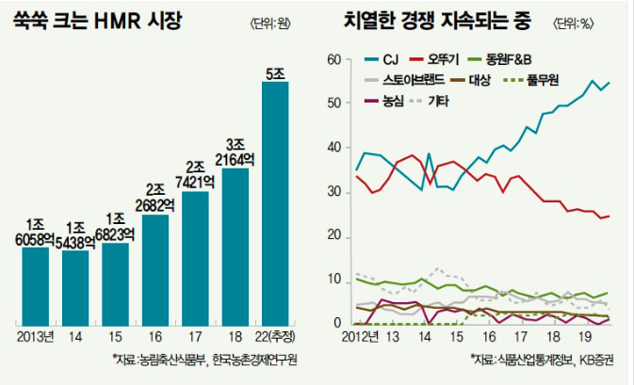
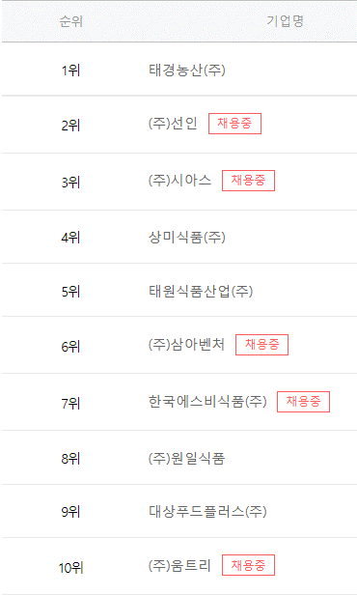
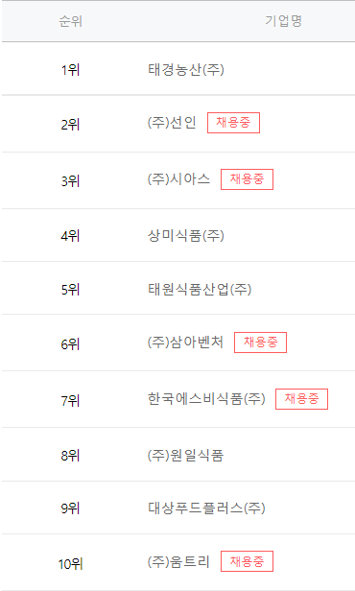
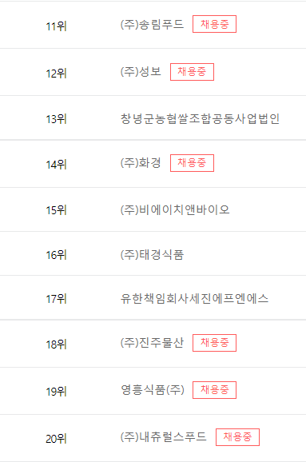
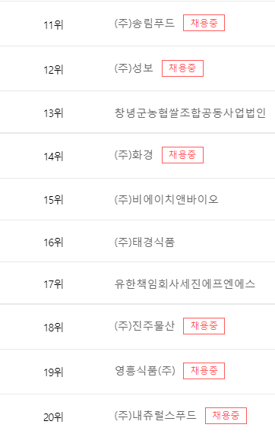
1. 추진배경
HMR 식료품 시장 규모는 증가 추세이나 경쟁사 출현, 불량률 증가로 인해 당사의 매출액은 지속 하락 중 ※ HMR(Home Meal Replacement): 가정 간편식
<HMR 시장 성장>
<국내 주요 HMR 기업 현황>
<21년 자사 매출액 감소 현상>
순위 | 기업명
[단위: 원]
[출처:잡코리아]
[단위: %]
HMR 시장 지속 성장성
간편가정식 시장 내 치열해진 경쟁
21년 1분기 대비 매출액 감소 현상
후발 경쟁사 및 생산 효율 감소로 인한 매출 하락을 막기위해 수요 예측기반 생산 전략이 필요함
4/15

Slide 5
2. 현상 및 개선기회

Slide 6
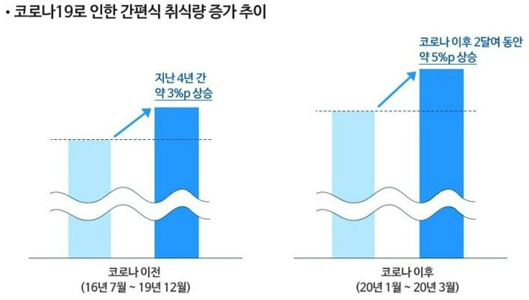



2. 현상 및 개선 기회
급격한 수요 증가로 대량 생산 과정 중 불량 제품의 비중이 급등하여 수주 대응이 불가
수요 증가로 인한 예측 실패
품질 불량
납기 지연
19
주문생산 방식으로 인한 납기 지연
6sigma 도입을 통한 품질 불량 개선
※6시그마: 10억개 중 2개의 불량률을 말하며 불량 제로를 추구하는 말
Lead time 감소를 통한 납기 지연 개선
※Lead time: 공정에 착수하는 시점부터 제품이 완성되어 완제품 창고에 입고되는 시점까지의 기간
수요 예측을 통한 적절한 제품 생산량 예측
개선 목표: 제품 불량률 Zero Defects, 전분기 대비 매출액 40%증가
6/15

Slide 7
3. 잠재 원인 도출

Slide 8
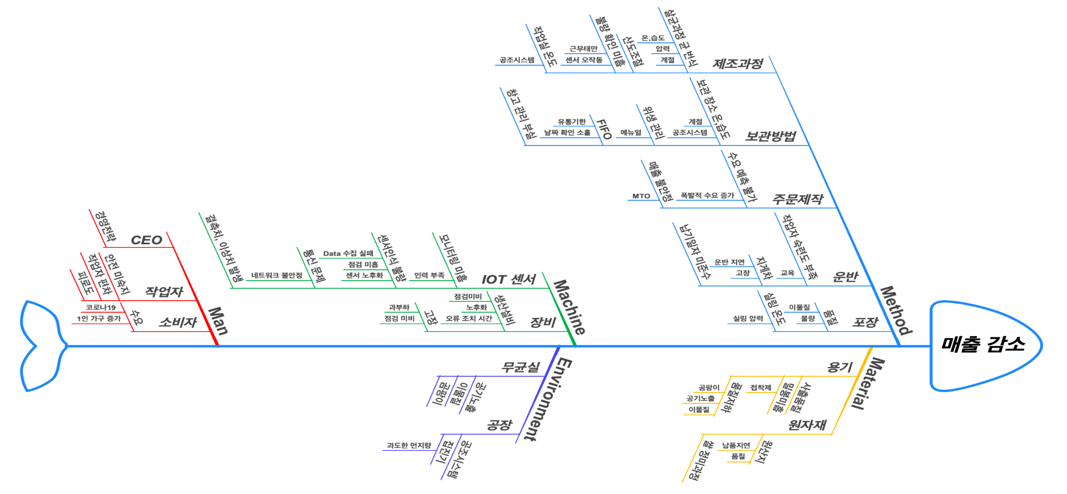
3. 잠재 원인 도출
<Fish Bone Diagram>
8/15

Slide 9
3. 잠재 원인 도출
<잠재원인 우선순위>
 | 잠재원인 | 중요도 | 분석가능성 | 합계 | 선정
Material | 포장 용기 | 9 | 9 | 18 | ㅇ
 | 원재료 | 9 | 9 | 18 | ㅇ
Method | 포장지 온도 | 9 | 9 | 18 | ㅇ
 | 조리 온도 | 9 | 9 | 18 | ㅇ
 | 포장지 압력 | 9 | 9 | 18 | ㅇ
 | 조리 압력 | 9 | 9 | 18 | ㅇ
 | 수주량 | 9 | 9 | 18 | ㅇ
 | 수주금액 | 9 | 9 | 18 | ㅇ
 | 생산량 | 9 | 9 | 18 | ㅇ
 | 출고량 | 9 | 9 | 18 | ㅇ
 | 생산시간 | 9 | 9 | 18 | ㅇ
 | 생산라인 | 3 | 9 | 12 | ㅇ
 | 배합률 | 9 | 3 | 12 | ㅇ
 | 생산일자 | 9 | 9 | 18 | ㅇ
 | 출고일자 | 3 | 9 | 12 | ㅇ
 | 수주회사 | 1 | 9 | 10 | ㅇ
Machine | 센서 통신 상태 | 9 | 9 | 18 | ㅇ
Environment | 작업장 온도 | 9 | 9 | 18 | ㅇ
 | 작업장 습도 | 9 | 9 | 18 | ㅇ
11/15

Slide 10
4. 조사 내용

Slide 11
4. 조사 내용
잠재 원인 | 조사대상 | 자료출처
제품 생산 능력 부족 | 장비 유지보수 현황 | 설비부서 협조요청
 | 제품별 생산 시간 및 불량률 현황 | 생산관리 & 품질부서 협조요청
 | 품질 관련 교육 및 자격증 보유현황 | 인사부서 협조요청
 | 공정개선 투자현황 | 생산부서 협조요청
 | 생산인력 평균 노동시간 | 생산부서 협조요청
 | 생산 공장별 생산 제품 현황 | 생산부서 협조요청
수요예측 실패 | 자사 일일 생산 및 출고 현황 확인 | 생산부서 협조요청
 | 자사 수주량 및 수주 금액 현황 | 생산부서 협조요청
 | 자사 연/월 매출액 현황 | 회계부서 협조요청
물류 경쟁력 저하 | 자사 주문후 입고 리드타임 , 입고지연, 발생 건수 | 생산부서 협조요청
11/15

Slide 12
5. 데이터 수집계획

Slide 13
5. 데이터 수집 계획
 | 잠재원인 | 속성 | 발생주기 | 담당자 | 수집가능성 | 주요특성
Material | 포장 용기 | 범주형 | 수시 | 김용빈 | O | 자동 측정
 | 원재료 | 범주형 | 수시 | 박규리 | O | 자동 측정
Method | 포장지 온도 | 연속형 | 수시 | 서원교 | O | 자동 측정
 | 조리 온도 | 연속형 | 수시 | 이경민 | O | 자동 측정
 | 포장지 압력 | 연속형 | 반기 | 이정균 | O | 수작업 입력
 | 조리 압력 | 연속형 | 일일 | 정준영 | O | 자동 입력
 | 수주량 | 연속형 | 일일 | 정한나 | O | 자동 입력
 | 수주금액 | 범주형 | 반기 | 김용빈 | O | 수작업 입력
 | 생산량 | 연속형 | 반기 | 박규리 | O | 수작업 입력
 | 출고량 | 연속형 | 반기 | 서원교 | O | 수작업 입력
 | 생산시간 | 연속형 | 일일 | 이경민 | O | 자동 입력
 | 생산라인 | 범주형 | 일일 | 이정균 | O | 자동 입력
 | 배합률 | 범주형 | 수시 | 정준영 | O | 자동 측정
 | 생산일자 | 범주형 | 수시 | 김용빈 | O | 자동 측정
 | 출고일자 | 범주형 | 수시 | 박규리 | O | 자동 측정
 | 수주회사 | 범주형 | 일일 | 서원교 | O | 자동 입력
Machine | 센서 통신 상태 | 범주형 | 반기 | 이경민 | O | 수작업 입력
Environment | 작업장 온도 | 연속형 | 일일 | 이정균 | O | 수작업 측정
 | 작업장 습도 | 연속형 | 일일 | 정준영 | O | 수작업 입력
13/15

Slide 14

Q&A

Slide 15
감사합니다.

